Slide 1

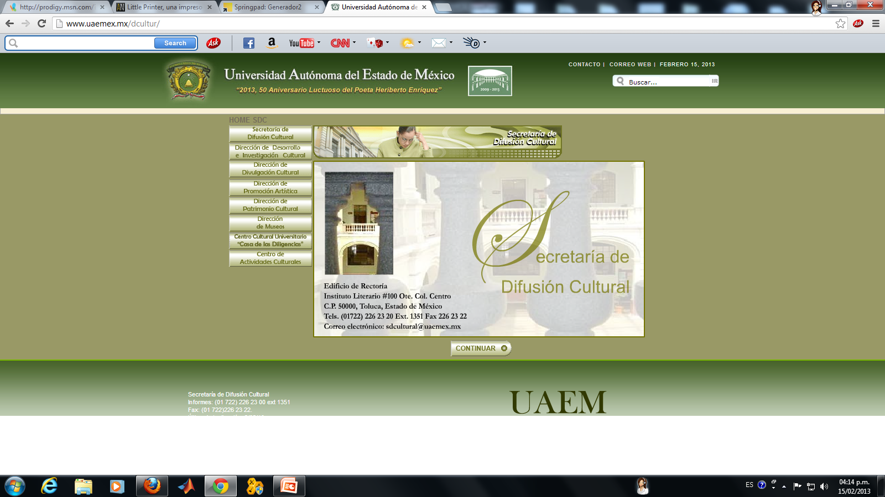
LICENCIATURA DE CONTADURÍA
Unidad de aprendizaje:
Contribuciones Locales
Unidad de Competencia III
Tema:
“IMPUESTOS ESTATALES ”
Por: Dra. REBECA TEJA GUTIÉRREZ
Unidad de aprendizaje que se imparte en el 7° semestre de la Licenciatura en Contaduría.
Agosto, 2015
Centro Universitario Texcoco

Slide 2
PRESENTACIÓN DEL CURSO
Cumplir con las disposiciones fiscales locales, es una obligación para quienes obtienen ingresos dentro de un Estado y estos varían de acuerdo a la entidad federativa en el que se realiza la actividad para obtener dichos ingresos, por ello es importante conocer los diferentes impuestos que existen y que en el caso del Estado de México se encuentra en el Código Financiero. Este instrumento nos va a servir para identificar quienes están obligados a pagar los diferentes impuestos, además señala la tasa que se debe de pagar la periodicidad si es el caso y la fecha limite para enterar el impuesto. Con estos datos se pueden determinar los impuestos y asi dar cumplimiento a esta obligación fiscal.
Centro Universitario Texcoco

Slide 3
OBJETIVO DEL CURSO
El alumno conocerá y determinará los diferentes impuestos que hay en el Estado de México mediante el análisis del Código Financiero de la entidad, además llenara formatos oficiales para el pago de impuestos del Estado, que estén disponibles en el sitio de internet de la secretaria de finanzas.
Centro Universitario Texcoco

Slide 4
METAS A ALCANZAR
Que el alumno desarrolle capacidades de técnicas y profesionales para el manejo de recursos humanos tales como:
La habilidad de análisis
La habilidad de trabajo en equipo
La capacidad de trabajar con todo tipo de personalidades
Ser participativo y proactivo
Tener iniciativa y creatividad
Toma de decisiones
Desarrollar el sentido de justicia y ética
Centro Universitario Texcoco

Slide 5
CONTENIDO DEL CURSO
El curso se compone de 7 unidades:
Unidad 1. Preceptos Constitucionales aplicables al Estado de México y municipios
Unidad 2. Código financiero del estado de México
Unidad 3. Impuestos estatales
Unidad 4. Derechos del ámbito Estatal
Unidad 5. Impuestos Municipales
Unidad 6. Derechos Municipales
Unidad 7. Aportaciones para obra publica
y acciones de beneficio social
Centro Universitario Texcoco

Slide 6
METODOLOGÍA DEL CURSO
El curso se desarrollará bajo el siguiente proceso de estudio:
Exposición de parte del profesor mediante la utilización de este material en diapositivas.
Análisis del Código Financiero del Estado de México.
Tareas donde se investigarán temas, conceptos, procesos y métodos de los temas por ver.
Exposición de temas relevantes del Código Financiero del Estado de México de los alumnos.
Participación en clases
Dinámicas de grupo para determinar los diferentes impuestos existentes en el Estado de México.
Películas o cintas relacionadas con los temas.
Centro Universitario Texcoco

Slide 7
UTILIZACIÓN DEL MATERIAL DE DIAPOSITIVAS
El material didáctico visual es una herramienta de estudio que sirve como una guía para que el alumno repase los temas más significativos de la unidad de aprendizaje, cabe aclarar que será un tutor el cual proporcionará las ideas generales de los temas.
Centro Universitario Texcoco

Slide 8

3. IMPUESTOS ESTATALES
Centro Universitario Texcoco

Slide 9
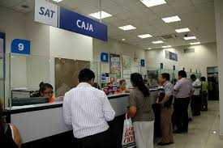
3.1. Impuestos en el Estado de México
Sobre remuneraciones al trabajo personal subordinado.
Sobre tenencia.
Sobre adquisición de vehículos automotores usados.
Loterías, rifas, sorteos, concursos.
Centro Universitario Texcoco

Slide 10
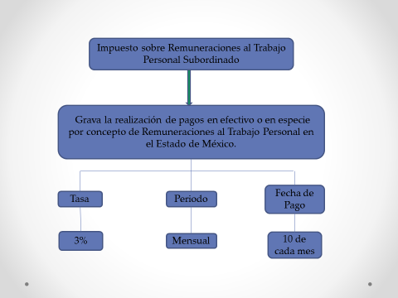
Centro Universitario Texcoco

Slide 11
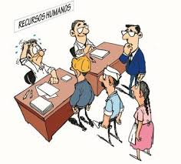
Se consideran remuneraciones al trabajo personal, las siguientes:
I. Pagos de sueldos y salarios.
II. Pagos de tiempo extraordinario de trabajo.
III. Pagos de premios, bonos, estímulos, incentivos y ayudas.
IV. Pagos de compensaciones.
Centro Universitario Texcoco

Slide 12
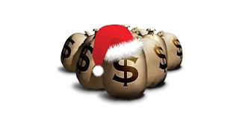
Se consideran remuneraciones al trabajo personal, las siguientes:
V. Pagos de gratificaciones y aguinaldos.
VI. Pagos de participación patronal al fondo de ahorros.
VII. Pagos de primas de antigüedad.
VIII. Pagos de participación de los trabajadores en las utilidades.
Centro Universitario Texcoco

Slide 13
Subsidio del 100% al Impuesto sobre Erogaciones por Remuneraciones al Trabajo Personal para:
Nuevas empresas que decidan establecer su domicilio fiscal dentro del Estado de México.
Empresas que teniendo fuentes de empleo en cualquier otra entidad federativa realicen el cambio de las mismas al Estado de México.
Centro Universitario Texcoco

Slide 14

Aquellas que contraten y generen empleos nuevos para egresados de los niveles educativos técnico, tecnológico o profesional en los años 2012, 2013 o 2014.
Centro Universitario Texcoco

Slide 15

Aquellas que contraten a personas de 60 años o mayores.
Centro Universitario Texcoco

Slide 16
2 primeros meses del año
Declaración anual informativa
Personas Físicas o Morales
Presten o contraten servicios en el Estado los cuales proporcionen trabajadores.
Centro Universitario Texcoco

Slide 17
No se pagará este impuesto, por las erogaciones que se realicen por concepto de las siguientes remuneraciones otorgadas de manera general:
Becas educacionales y deportivas para los trabajadores.
Indemnizaciones por despido o terminación de la relación laboral, riesgos o enfermedades profesionales.
Pensiones, jubilaciones y gastos funerarios
Centro Universitario Texcoco

Slide 18

Pagos a personas discapacitadas o con enfermedades en estado terminal, crónicas o degenerativas, que les impida o limite el desempeño o desarrollo en forma habitual de sus funciones en un trabajo, conforme a las re glas que al efecto emita la Secretaría.
Centro Universitario Texcoco

Slide 19
El formato para generar el pago de este impuesto se genera vía internet en la pagina de la Secretaría de Finanzas del Estado de México; al igual que en la del Distrito Federal.
Centro Universitario Texcoco
Centro Universitario Texcoco

Slide 20
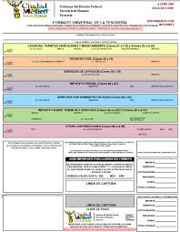
Centro Universitario Texcoco

Slide 21
El pago de estas Líneas de Captura se realiza en línea o se paga en alguna institución del sistema Financiero y en algunos establecimientos comerciales y en las propias oficinas de la tesorería del Estado o del Distrito Federal según sea el caso.
Centro Universitario Texcoco

Slide 22




Centro Universitario Texcoco

Slide 23
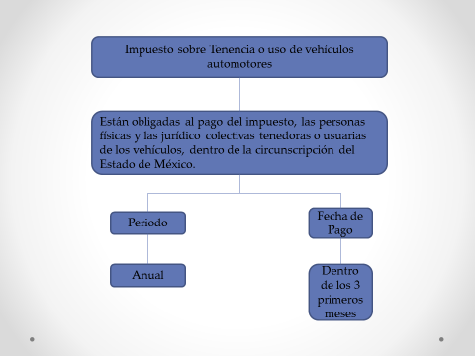
Centro Universitario Texcoco

Slide 24
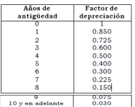
Cálculo
El valor total del vehículo se multiplicará por el factor de depreciación, de acuerdo al año modelo del vehículo, de conformidad con la siguiente:
Centro Universitario Texcoco

Slide 25
La cantidad obtenida, se actualizará de acuerdo con el factor de actualización:
El factor de actualización aplicable a este impuesto será el resultado de dividir el INPC, correspondiente al mes de noviembre del año anterior al año en que se causa el impuesto, entre el mismo índice del mes de noviembre del año modelo del vehículo, excepto en el caso de vehículos nuevos, caso en que será 1.
Centro Universitario Texcoco

Slide 26
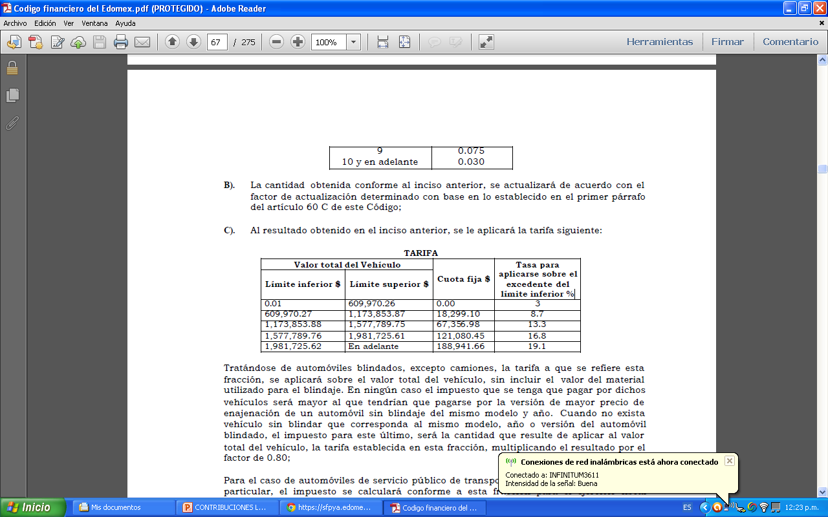
Al resultado obtenido en el inciso anterior, se le aplicará la tarifa siguiente:
Centro Universitario Texcoco

Slide 27
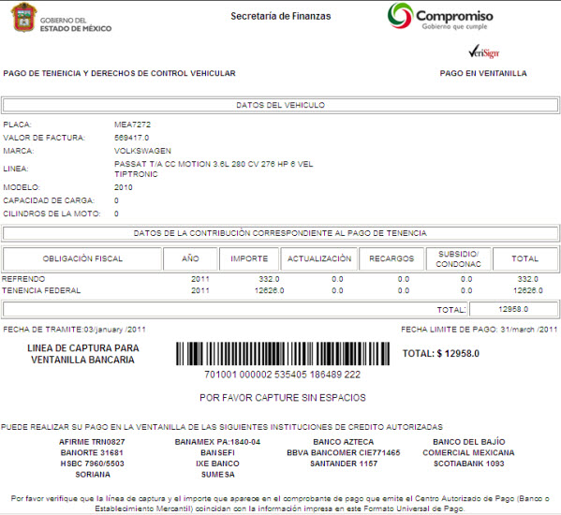
Centro Universitario Texcoco

Slide 28
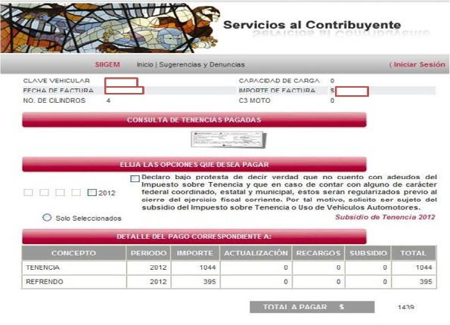
Centro Universitario Texcoco

Slide 29
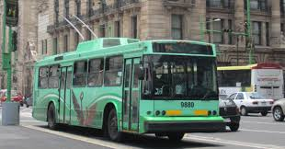
No se causará el impuesto a que se refiere esta Sección, por la tenencia o uso de los siguientes vehículos:
I. Los eléctricos utilizados para el transporte público de personas.
Centro Universitario Texcoco

Slide 30
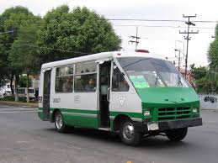
Acuerdo mediante el cual se subsidia el 100% del pago del impuesto sobre tenencia o uso de vehículos.
Cuyo valor factura no exceda de $350,000.00
Transportistas concesionarios o permisionarios por los vehículos automotores destinados al servicio público de transporte, sin importar el valor factura.
Centro Universitario Texcoco

Slide 31
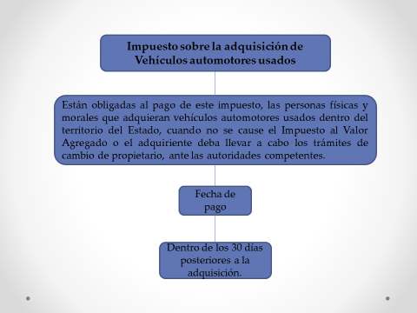
Centro Universitario Texcoco

Slide 32

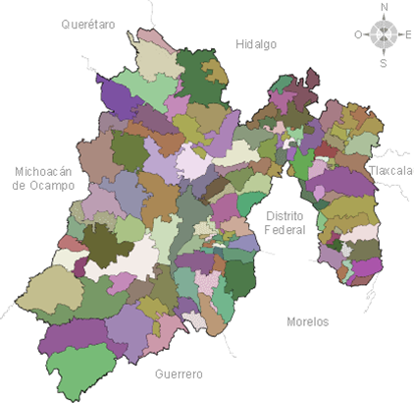
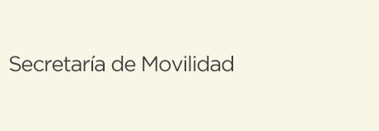
Centro Universitario Texcoco

Slide 33
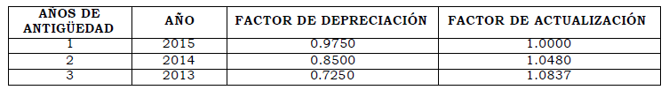
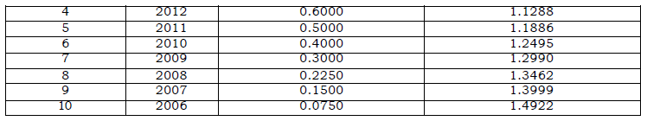
Este impuesto se determinará aplicando el siguiente procedimiento:
El valor total del automóvil establecido en la factura original, sin incluir el IVA, y se multiplicará por el factor de depreciación, de acuerdo al año modelo del vehículo, de conformidad con la siguiente tabla:
Centro Universitario Texcoco

Slide 34

En el caso de vehículos de más de diez años modelo de fabricación será atendiendo al número de cilindros del motor conforme a lo siguiente:
Hasta 4………$254
De 5 a 6 ........$767
De más de 6.. $957
Centro Universitario Texcoco

Slide 35
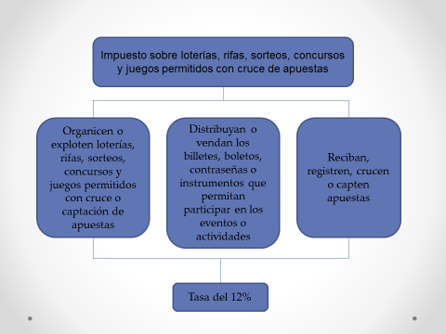
Centro Universitario Texcoco

Slide 36
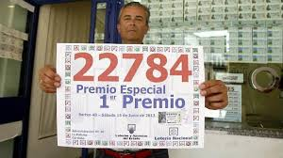
Quienes obtengan premios derivados de juegos permitidos con cruce
o captación de apuestas,
pagarán el impuesto que resulte de aplicar la tasa del 6% al valor del premio
Centro Universitario Texcoco

Slide 37

Impuesto sobre la Prestación de Servicios de Hospedaje
Están obligados al pago de este impuesto y lo trasladarán en forma expresa y por separado a las personas que reciban los servicios, las personas físicas y jurídicas colectivas que en el territorio del Estado presten el servicio de hospedaje.
Centro Universitario Texcoco

Slide 38


Impuesto sobre la Prestación de Servicios de Hospedaje
El impuesto se determinará aplicando la tasa del 4% sobre el monto total de la contraprestación por el servicio de hospedaje, sin considerar, el importe de los alimentos y demás servicios relacionados con los mismos.
Centro Universitario Texcoco

Slide 39
Bibliografía Básica:
Código Financiero del Estado de México
Centro Universitario Texcoco

Slide 40

¡Gracias!
rebeteja@yahoo.com.mx
Centro Universitario Texcoco

